Slide 1
Análisis Exploratorio de Autos Usados en India
Notes:
"Hola, buen día. Mi nombre es Josue Villalobos, y hoy les presento un análisis exploratorio de autos usados en India. Este proyecto me permitió aplicar habilidades de limpieza de datos, visualización y generación de insights utilizando Python."

Slide 2
🎯 Objetivo del Proyecto
Realizar un análisis exploratorio de datos sobre autos usados en India.
Se busca descubrir patrones clave en marcas, precios, transmisión, dueño previo y ubicación.
Herramientas: Python, Pandas, Seaborn, Matplotlib.
Notes:
"El objetivo principal fue identificar patrones relevantes en la venta de autos usados: marcas más vendidas, rangos de precios, tipos de transmisión, historial de dueños y localización. Utilicé herramientas como Pandas, Seaborn y Matplotlib para abordar estas preguntas de negocio desde los datos."

Slide 3
🧹 Limpieza de Datos
• Eliminación de valores nulos en columnas clave.
• Conversión de columnas numéricas: Year, Price.
• Normalización de texto en Transmission y Owner.
• Filtrado por datos válidos y marcas más representativas.
Notes:
"Antes de generar visualizaciones, realicé una limpieza minuciosa. Eliminar registros incompletos fue clave, así como convertir columnas como 'Year' y 'Price' a formatos numéricos. También normalicé campos categóricos para evitar errores al agrupar o visualizar. Esto asegura una base confiable para el análisis posterior."

Slide 4
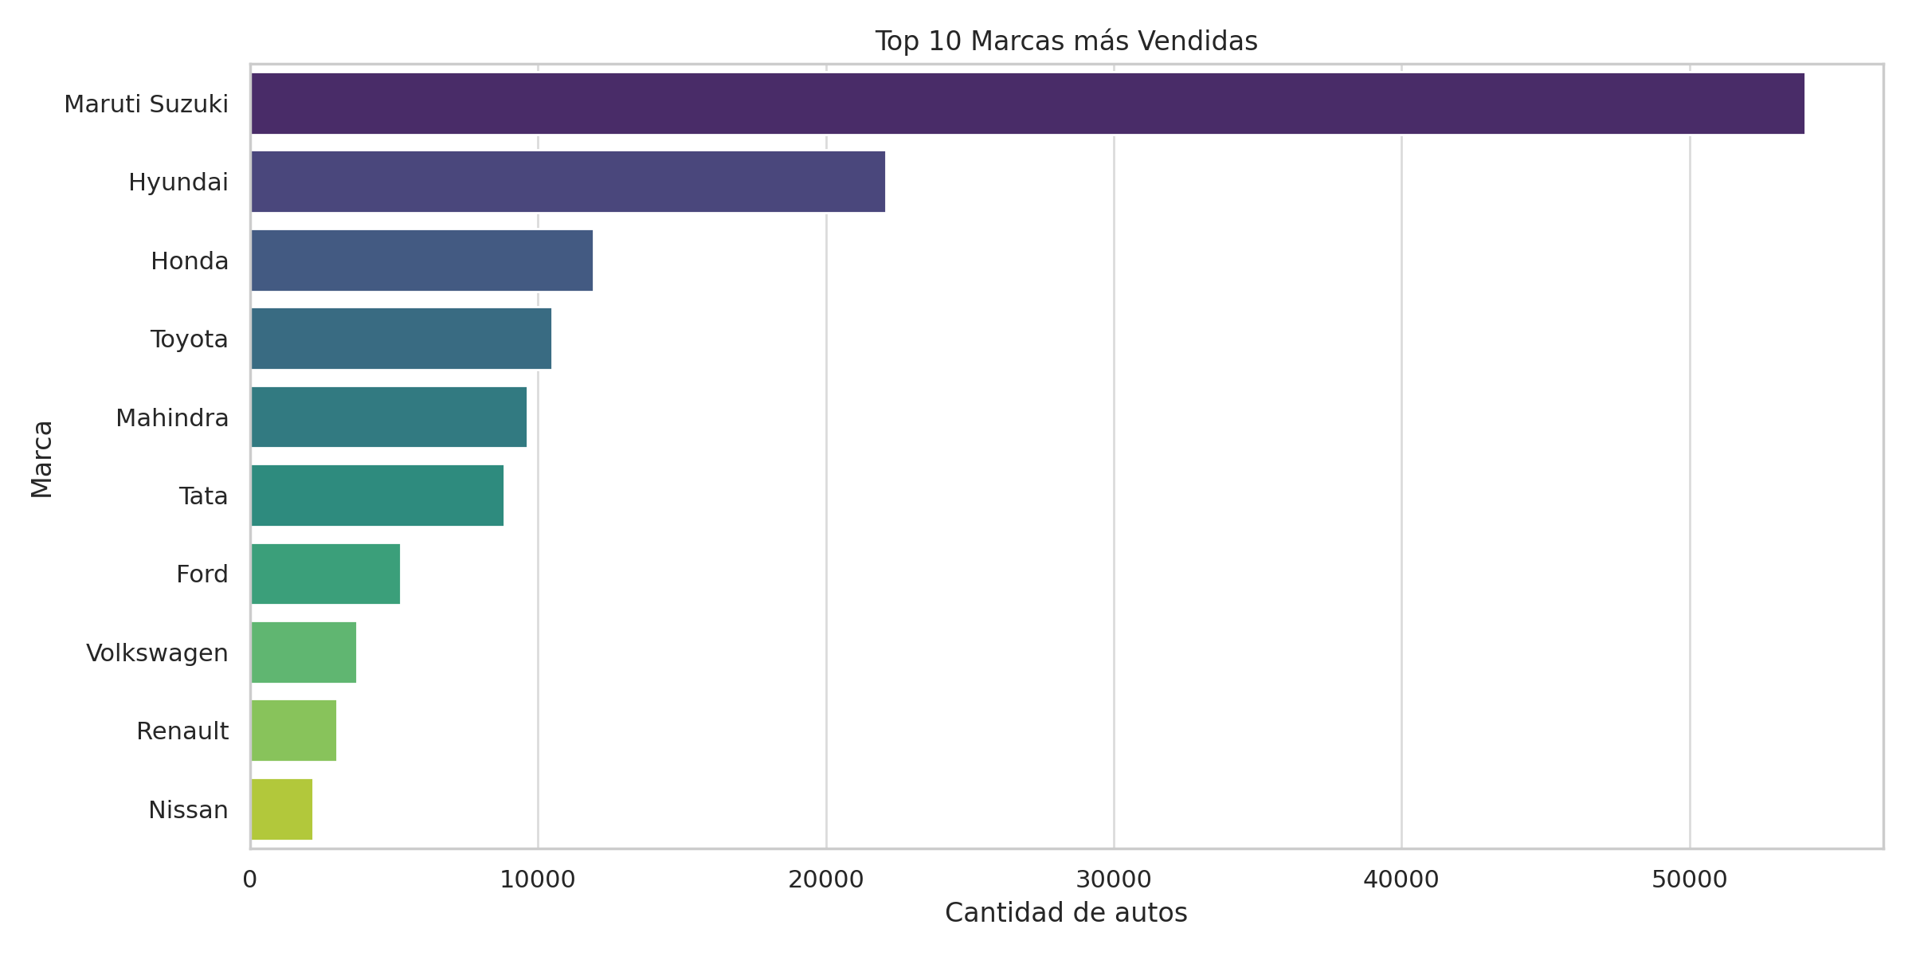
Top 10 Marcas más Vendidas
Notes:
"Aquí vemos las 10 marcas con mayor volumen de venta. Maruti y Hyundai lideran el mercado con diferencia clara frente al resto."

Slide 5
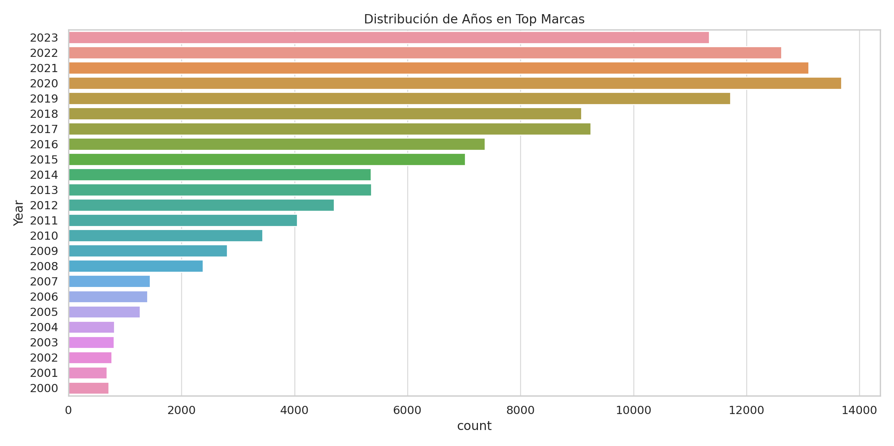
Distribución de Años en Top Marcas
Notes:
"Observamos que la mayoría de autos vendidos están entre 2010 y 2020, lo que indica una preferencia por autos seminuevos."

Slide 6
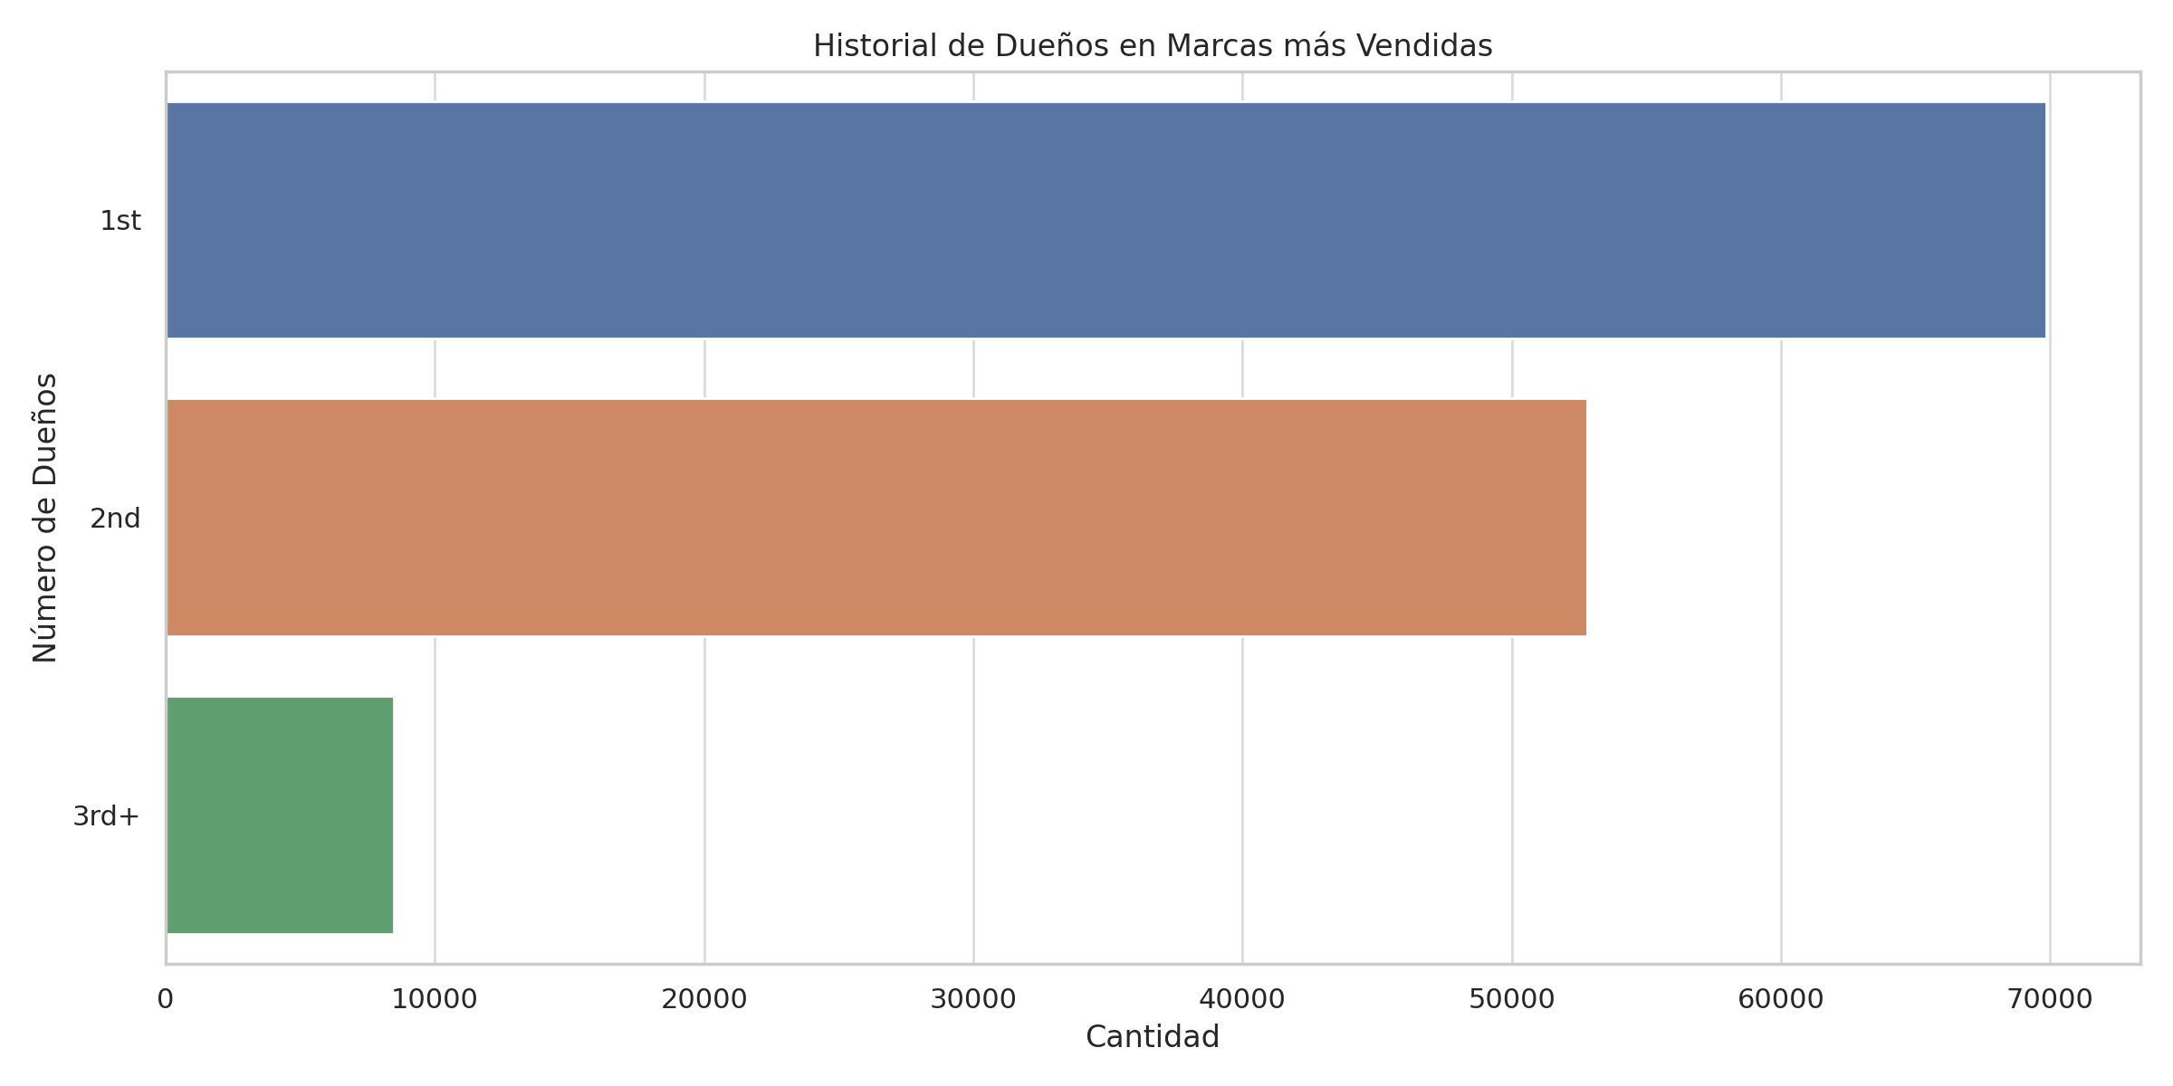
Historial de Dueños
Notes:
"La mayoría de los autos vendidos provienen de su primer o segundo dueño, lo que puede reflejar una mayor confianza del comprador en autos con menos historial previo."

Slide 7
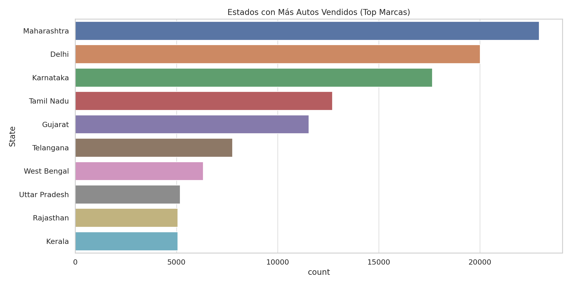
Estados con Más Autos Vendidos
Notes:
"Estos son los estados con mayor actividad de compraventa. Este dato puede ayudar a concentrar campañas o análisis más detallados a nivel regional."

Slide 8
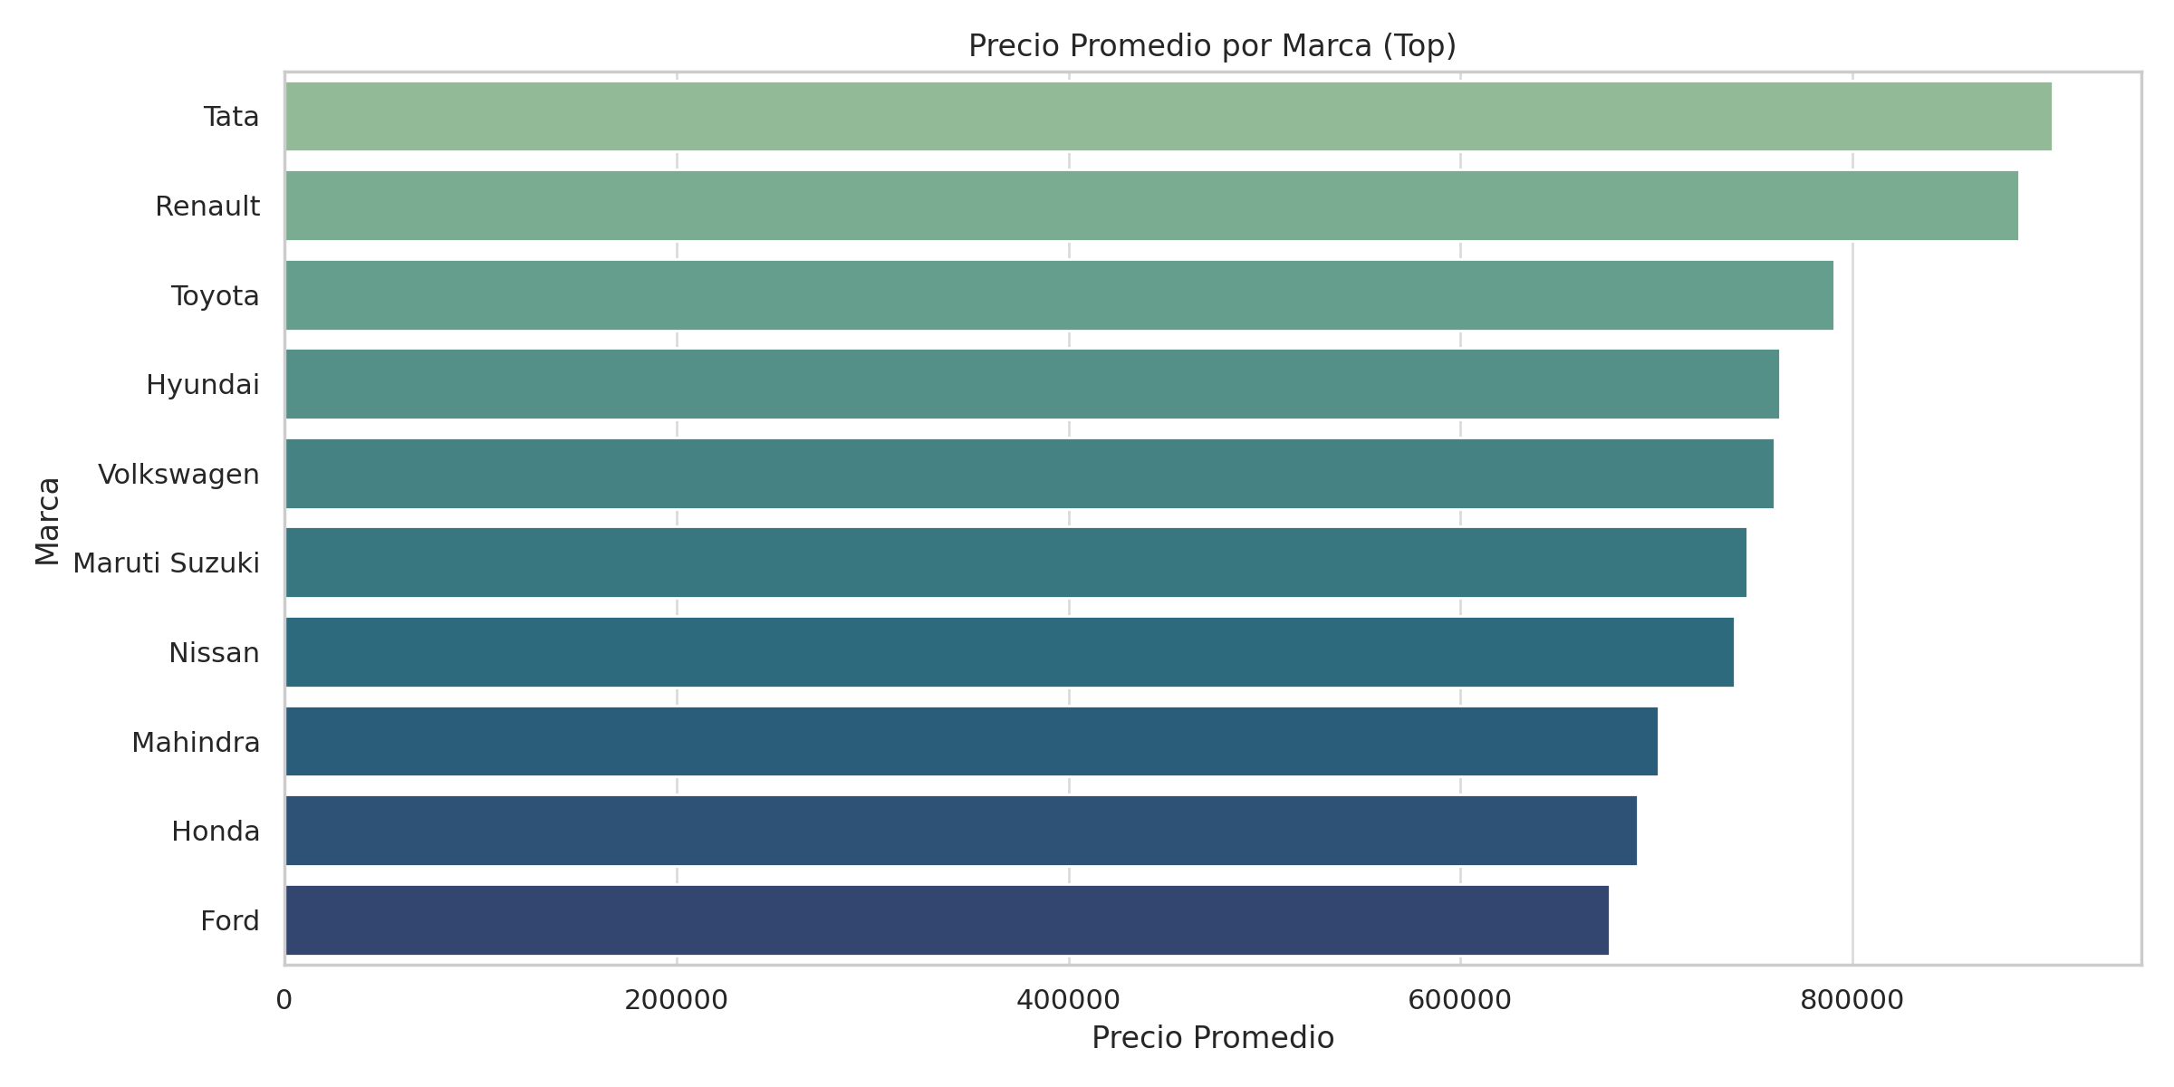
Precio Promedio por Marca
Notes:
"El análisis de precios promedio revela qué marcas manejan tickets más altos. Por ejemplo, Toyota y Ford destacan por encima del promedio."

Slide 9
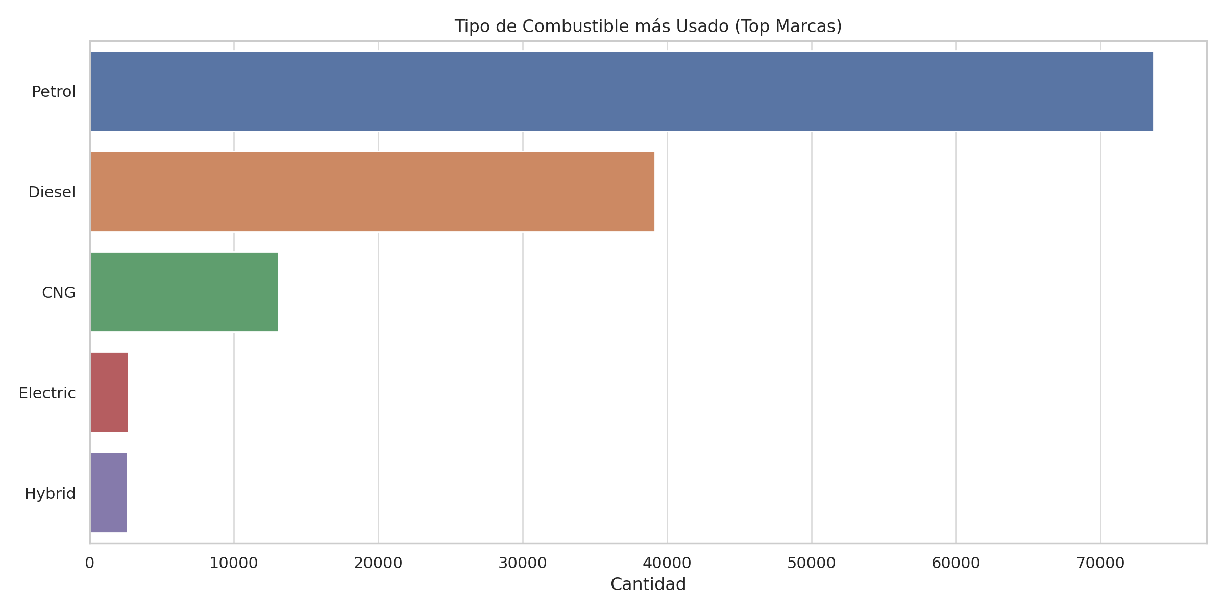
Tipo de Combustible
Notes:
"Gasolina y diésel siguen siendo los más comunes. Este dato puede ser útil para entender tendencias y preparar estrategias futuras frente a autos eléctricos."

Slide 10
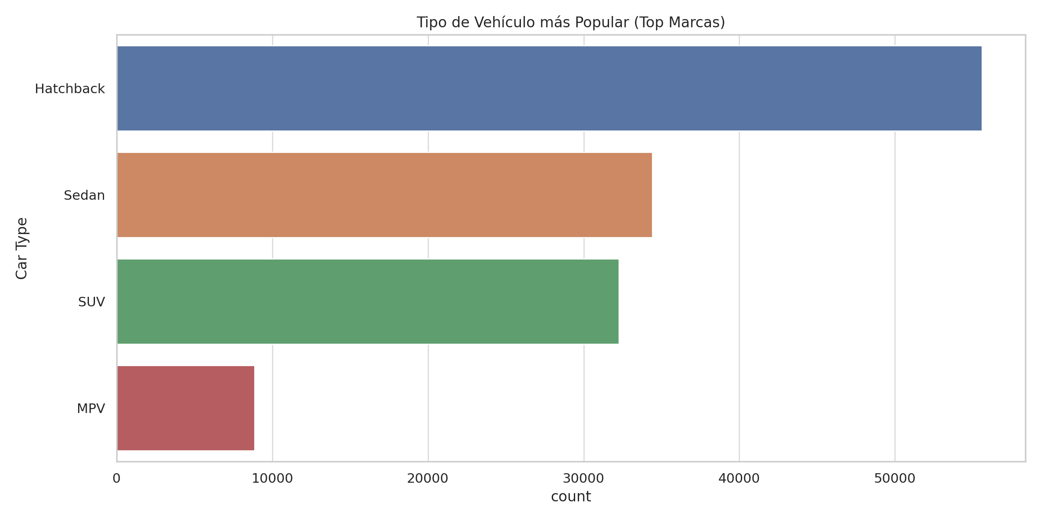
Tipo de Vehículo
Notes:
"Sedanes y hatchbacks dominan el mercado. Esto tiene implicaciones en temas de inventario y oferta comercial."

Slide 11
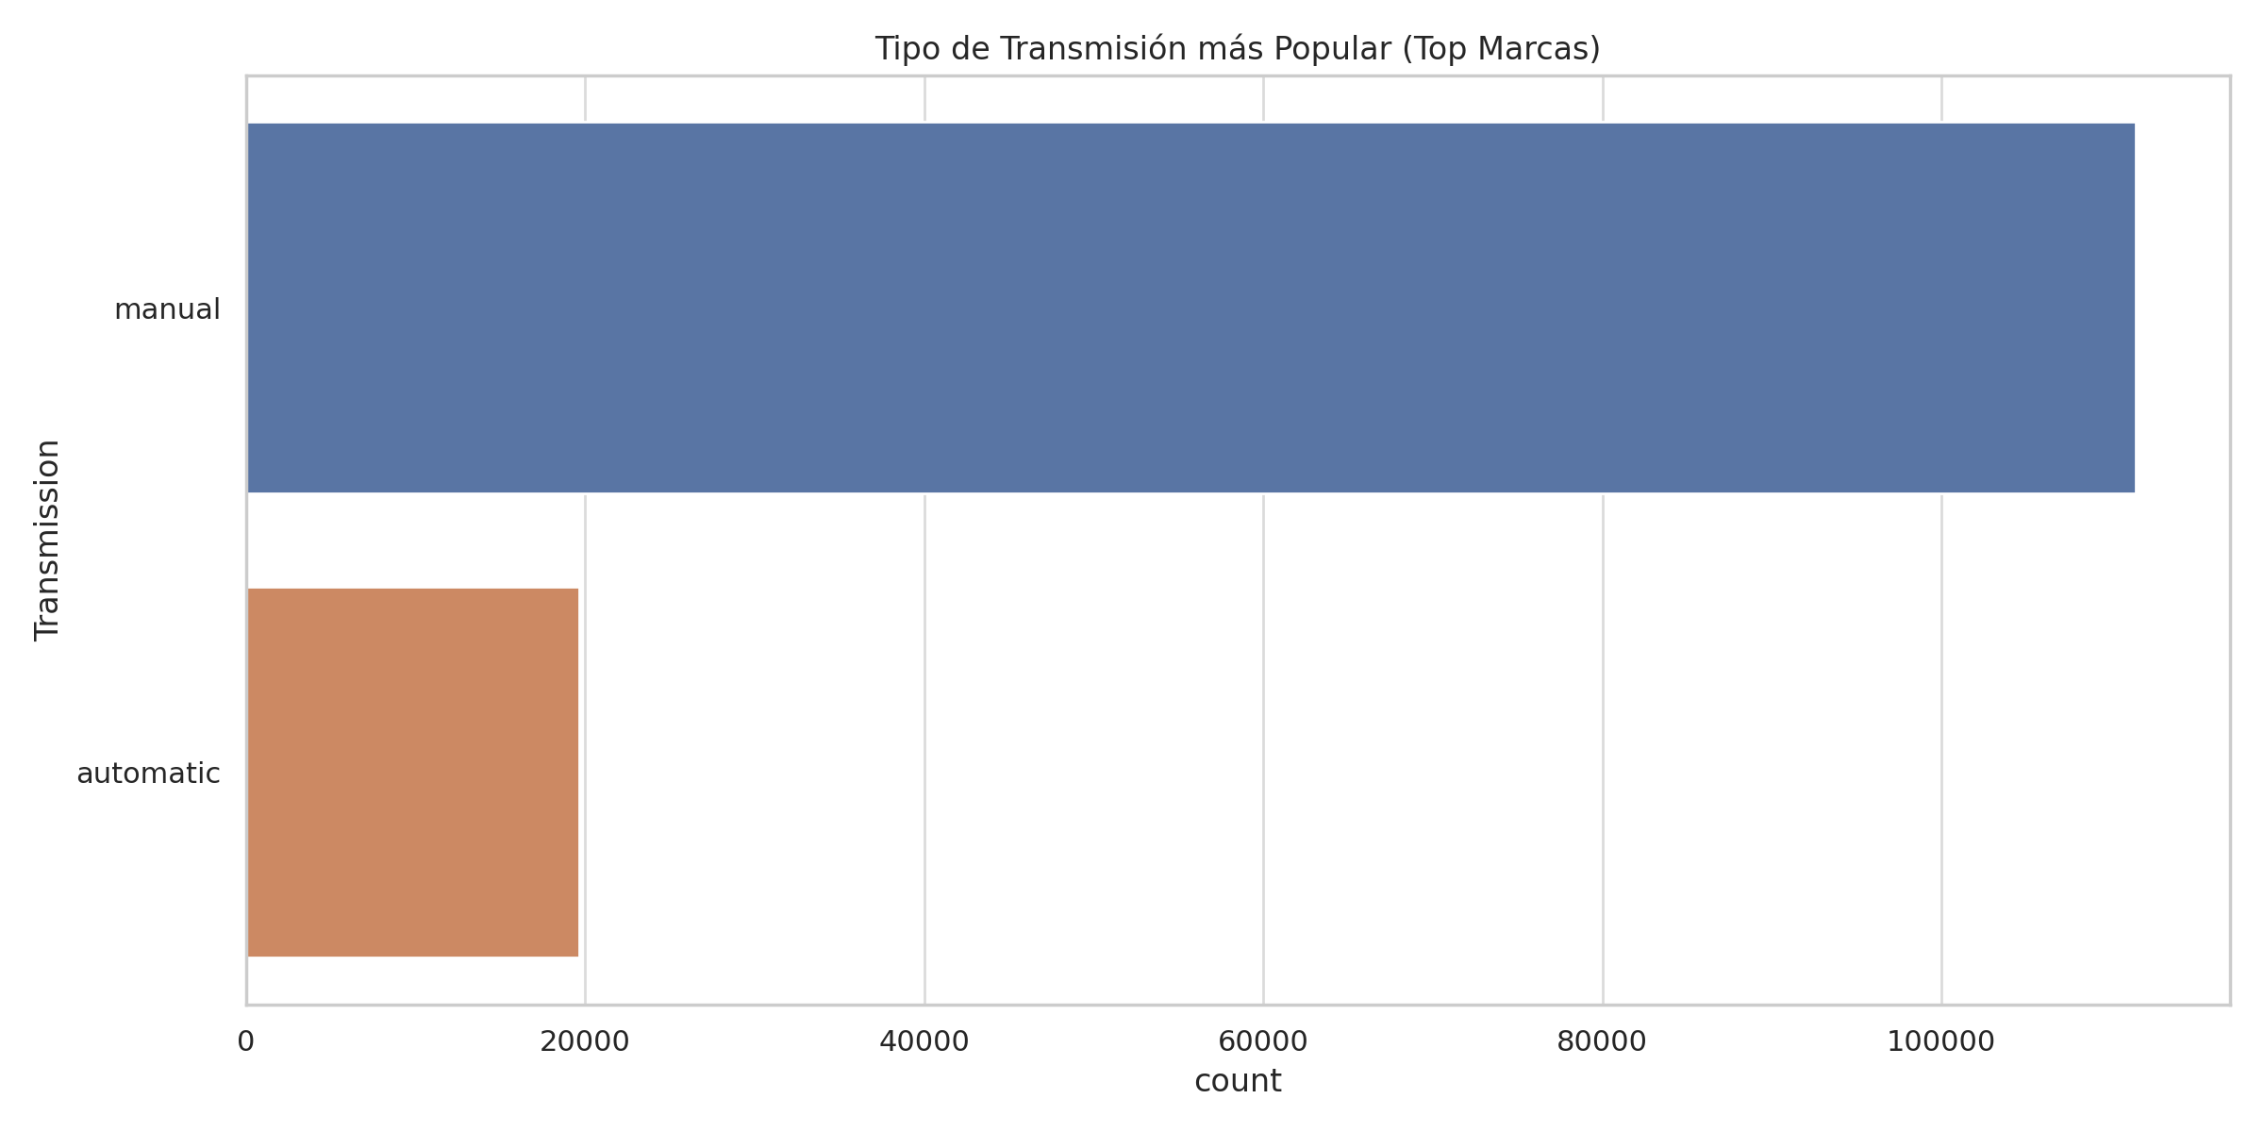
Tipo de Transmisión
Notes:
"El tipo de transmisión más popular sigue siendo la manual. De hecho, en el análisis adicional encontré que se venden más del doble de autos manuales que automáticos."

Slide 12
💡 Principales Insights
• Marcas líderes: Maruti, Hyundai, etc.
• Preferencia alta por transmisión manual.
• Mayor venta en autos de 1 o 2 dueños previos.
• Estados específicos dominan el mercado.
• Diesel y gasolina son los combustibles predominantes.
Notes:
"En resumen, el mercado de autos usados muestra tendencias claras: marcas líderes bien definidas, fuerte preferencia por transmisión manual y autos seminuevos, y una geolocalización que puede ser explotada estratégicamente. Estos insights pueden apoyar decisiones comerciales o de marketing."

Slide 13
🧰 Herramientas Utilizadas
• Python
• Pandas para limpieza y análisis
• Matplotlib & Seaborn para visualización
• Google Colab & Drive para entorno de trabajo
Notes:
"Todo el análisis se realizó en Python, usando Pandas para tratamiento de datos y Seaborn con Matplotlib para visualización. Utilicé Google Colab para trabajar en la nube, lo que facilita compartir y documentar el proyecto en GitHub."

